Slide 1
Опыт адаптации "1С:Управление учебным центром" на примере автоматизации основной деятельности ИДО РГУФКСМиТ
Вахтин Иван Владимирович
Технический директор

Slide 2
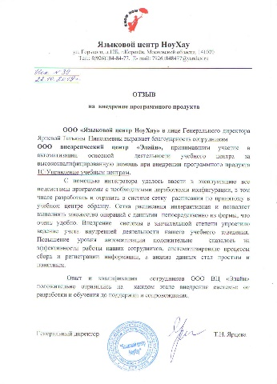
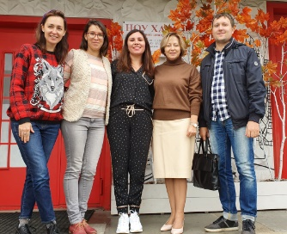
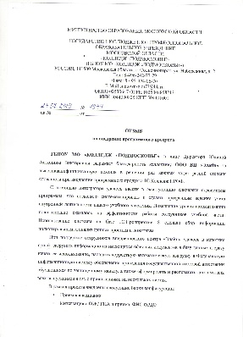
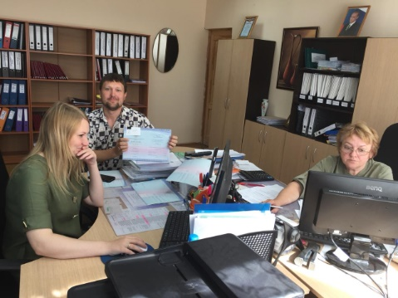
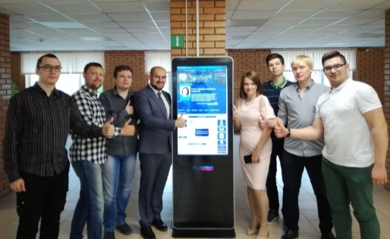
Опыт адаптации "1С:УУЦ" ИДО РГУФКСМиТ
ВЦ «Элайн» ГК «Промавтоматика»
Тел.: (4912) 50-10-20, (903) 837-19-91
Email: info@1c-pa.ru, ivakhtin@1c-pa.ru
Skype: ivakhtin
www.1c-pa.ru
1-2 февраля 2022 года
XXII международная научно-практическая конференция НОВЫЕ ИНФОРМАЦИОННЫЕ ТЕХНОЛОГИИ В ОБРАЗОВАНИИ
2

Slide 3
Опыт адаптации "1С:УУЦ" ИДО РГУФКСМиТ
Структурное подразделение с 1967 года; в феврале 2017 - Институт дополнительного образования (ИДО)
Профессиональная переподготовка
Повышение квалификации
Общеобразовательные программы
И пр…
1-2 февраля 2022 года
XXII международная научно-практическая конференция НОВЫЕ ИНФОРМАЦИОННЫЕ ТЕХНОЛОГИИ В ОБРАЗОВАНИИ
3

Slide 4
Опыт адаптации "1С:УУЦ" ИДО РГУФКСМиТ
Мысенко Галина Владимировна
кандидат педагогических наук
доцент
ido.sportedu.ru
1-2 февраля 2022 года
XXII международная научно-практическая конференция НОВЫЕ ИНФОРМАЦИОННЫЕ ТЕХНОЛОГИИ В ОБРАЗОВАНИИ
4

Slide 5
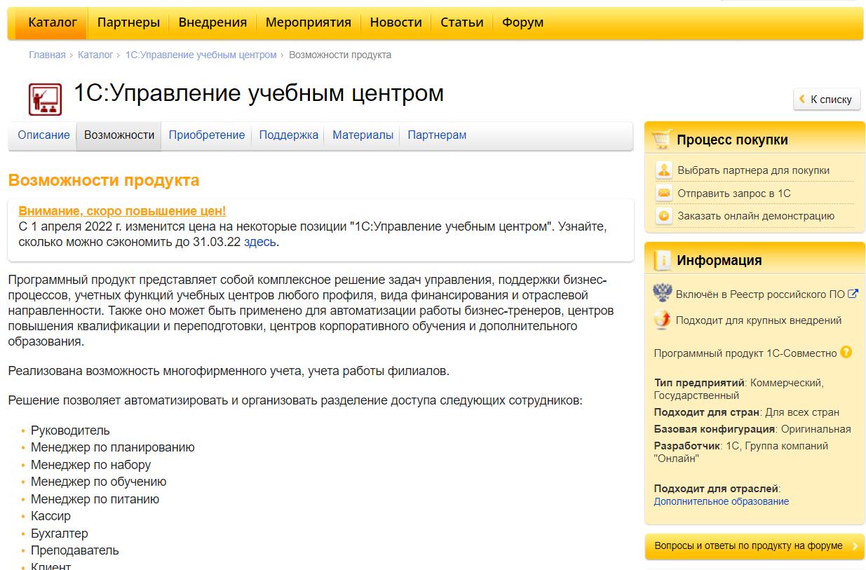
Опыт адаптации "1С:УУЦ" ИДО РГУФКСМиТ
https://solutions.1c.ru/catalog/training-center/features
Гибкое ПО для управления деятельностью учебных центров любого профиля
Комплексное решение задач управления
Многофирменный учёт
1-2 февраля 2022 года
XXII международная научно-практическая конференция НОВЫЕ ИНФОРМАЦИОННЫЕ ТЕХНОЛОГИИ В ОБРАЗОВАНИИ
5

Slide 6
Опыт адаптации "1С:УУЦ" ИДО РГУФКСМиТ
Правильное позиционирование системы
Рабочая группа, ответственный координатор
Контроль за исполнением
Поддержка, удаленное подключение
Быстрое реагирование, своевременная отчетность
ИТ-служба Заказчика
1-2 февраля 2022 года
XXII международная научно-практическая конференция НОВЫЕ ИНФОРМАЦИОННЫЕ ТЕХНОЛОГИИ В ОБРАЗОВАНИИ
6

Slide 7
Опыт адаптации "1С:УУЦ" ИДО РГУФКСМиТ
Разумная модификация
Конфигурация поставщика без изменений
Внешние отчеты и обработки
Расширения конфигураций
1-2 февраля 2022 года
XXII международная научно-практическая конференция НОВЫЕ ИНФОРМАЦИОННЫЕ ТЕХНОЛОГИИ В ОБРАЗОВАНИИ
7

Slide 8
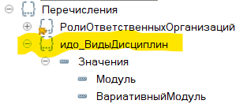
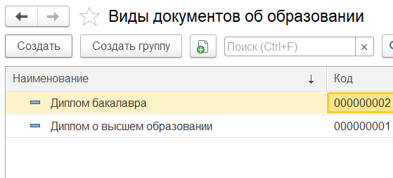
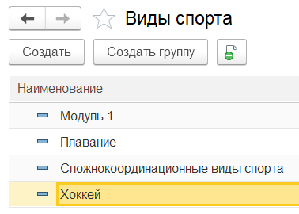
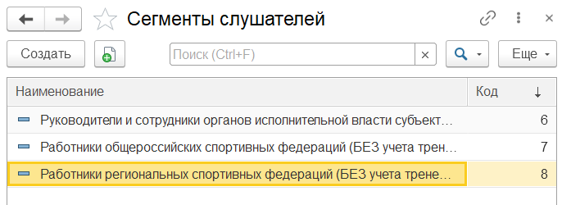
Опыт адаптации "1С:УУЦ" ИДО РГУФКСМиТ
Новые данные:
Перечисления
Справочники
1-2 февраля 2022 года
XXII международная научно-практическая конференция НОВЫЕ ИНФОРМАЦИОННЫЕ ТЕХНОЛОГИИ В ОБРАЗОВАНИИ
8

Slide 9
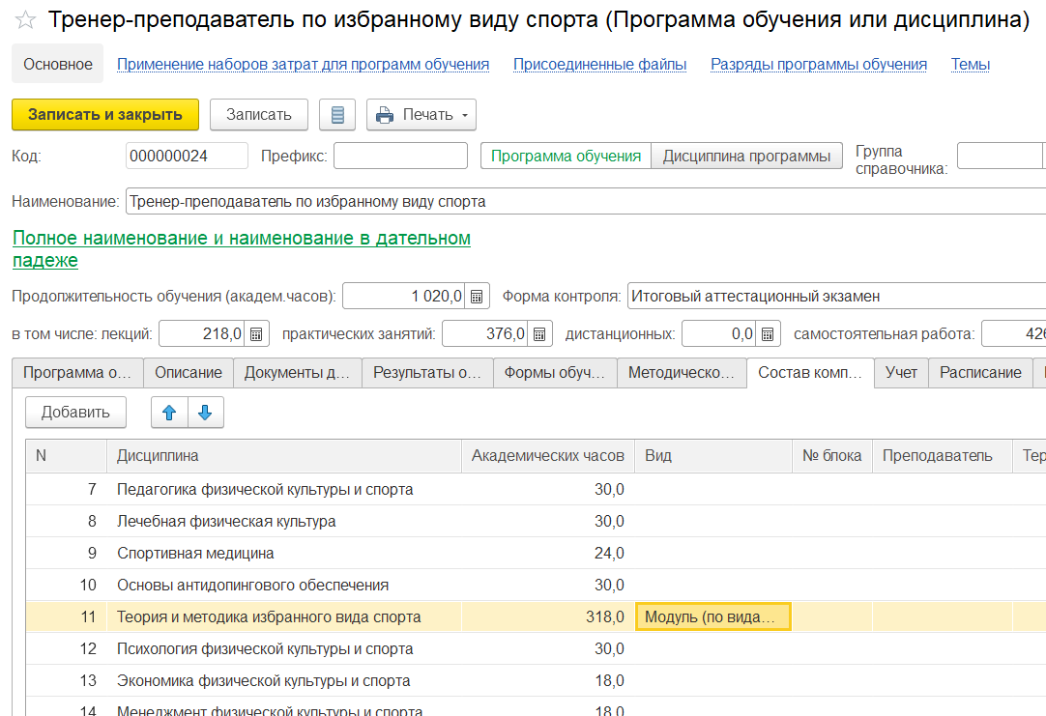
Опыт адаптации "1С:УУЦ" ИДО РГУФКСМиТ
Справочник «Дисциплины»
1-2 февраля 2022 года
XXII международная научно-практическая конференция НОВЫЕ ИНФОРМАЦИОННЫЕ ТЕХНОЛОГИИ В ОБРАЗОВАНИИ
9

Slide 10
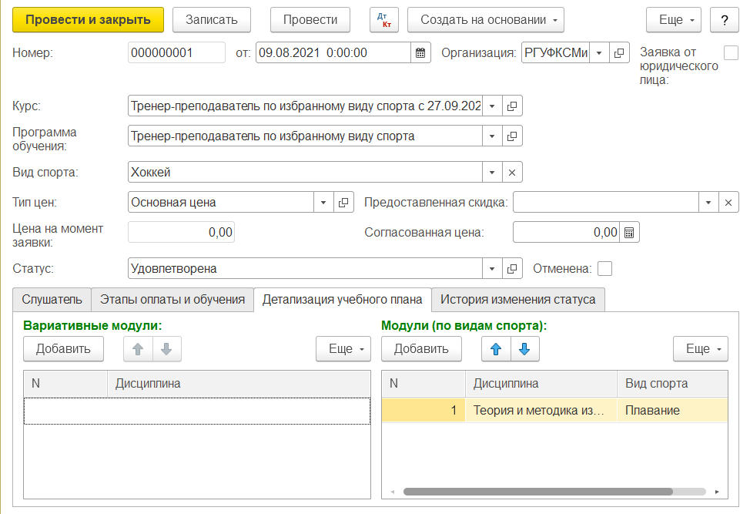
Опыт адаптации "1С:УУЦ" ИДО РГУФКСМиТ
Документ «Заявка на курс»
1-2 февраля 2022 года
XXII международная научно-практическая конференция НОВЫЕ ИНФОРМАЦИОННЫЕ ТЕХНОЛОГИИ В ОБРАЗОВАНИИ
10

Slide 11
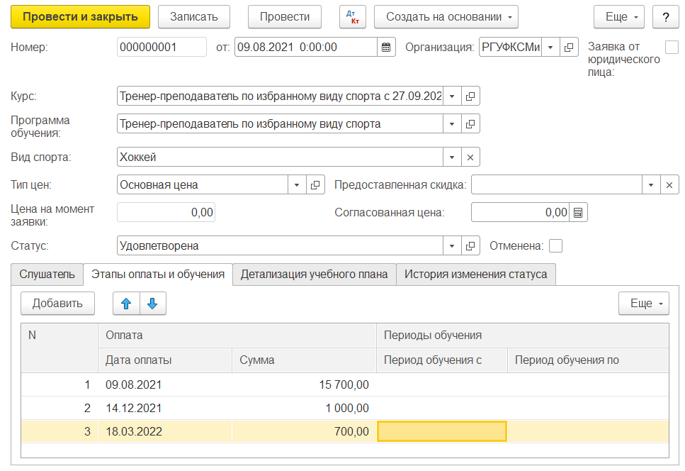
Опыт адаптации "1С:УУЦ" ИДО РГУФКСМиТ
Документ «Заявка на курс»
1-2 февраля 2022 года
XXII международная научно-практическая конференция НОВЫЕ ИНФОРМАЦИОННЫЕ ТЕХНОЛОГИИ В ОБРАЗОВАНИИ
11

Slide 12
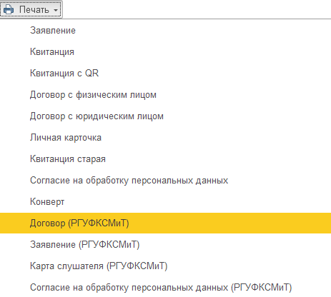
Опыт адаптации "1С:УУЦ" ИДО РГУФКСМиТ
Печатные формы и формы отчетности
1-2 февраля 2022 года
XXII международная научно-практическая конференция НОВЫЕ ИНФОРМАЦИОННЫЕ ТЕХНОЛОГИИ В ОБРАЗОВАНИИ
12

Slide 13
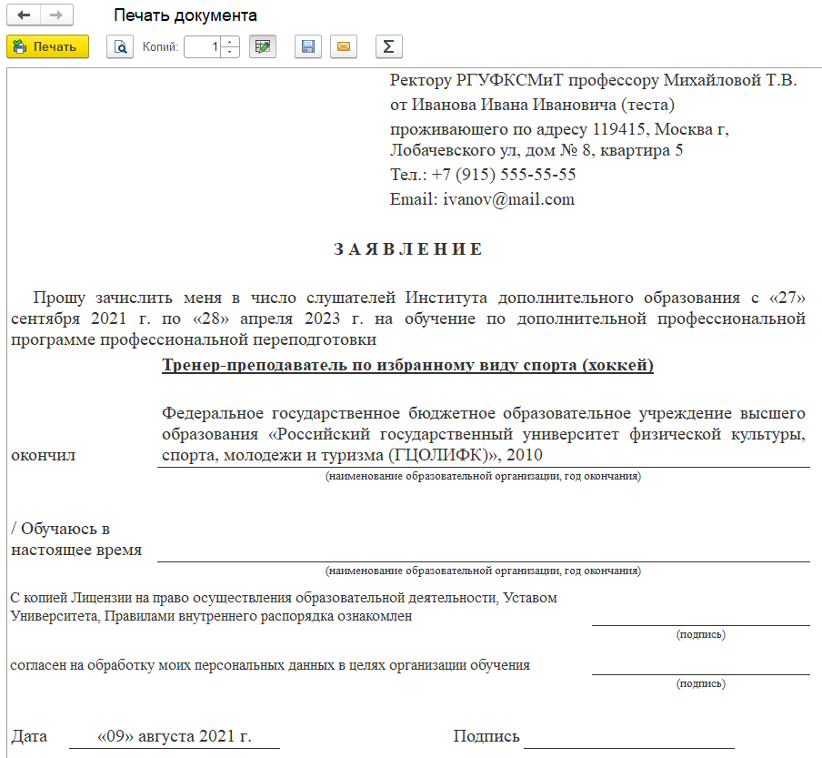
Опыт адаптации "1С:УУЦ" ИДО РГУФКСМиТ
Печатные формы и формы отчетности
1-2 февраля 2022 года
XXII международная научно-практическая конференция НОВЫЕ ИНФОРМАЦИОННЫЕ ТЕХНОЛОГИИ В ОБРАЗОВАНИИ
13

Slide 14
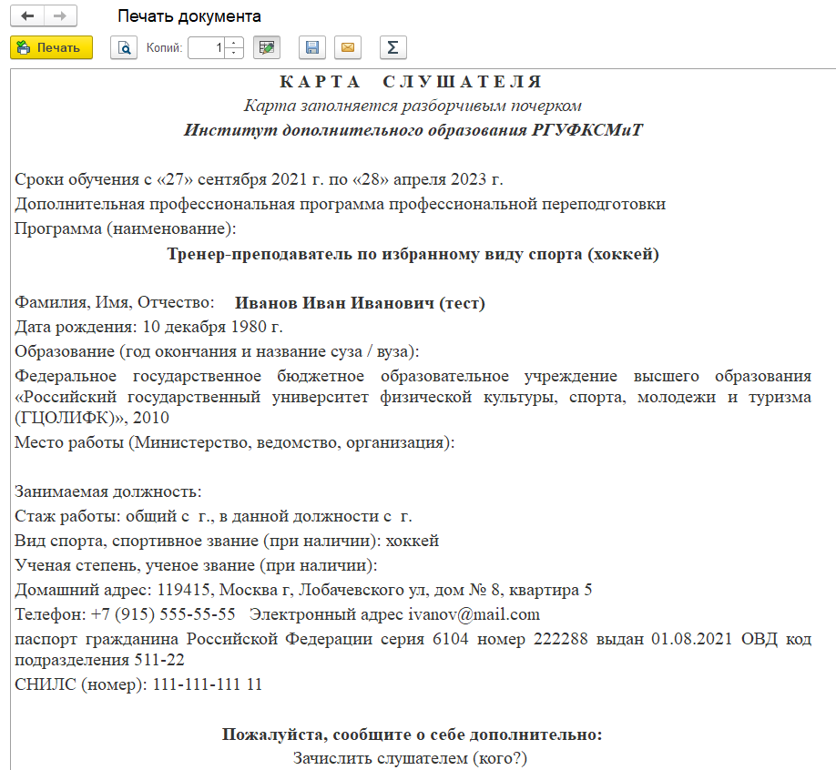
Опыт адаптации "1С:УУЦ" ИДО РГУФКСМиТ
Печатные формы и формы отчетности
1-2 февраля 2022 года
XXII международная научно-практическая конференция НОВЫЕ ИНФОРМАЦИОННЫЕ ТЕХНОЛОГИИ В ОБРАЗОВАНИИ
14

Slide 15
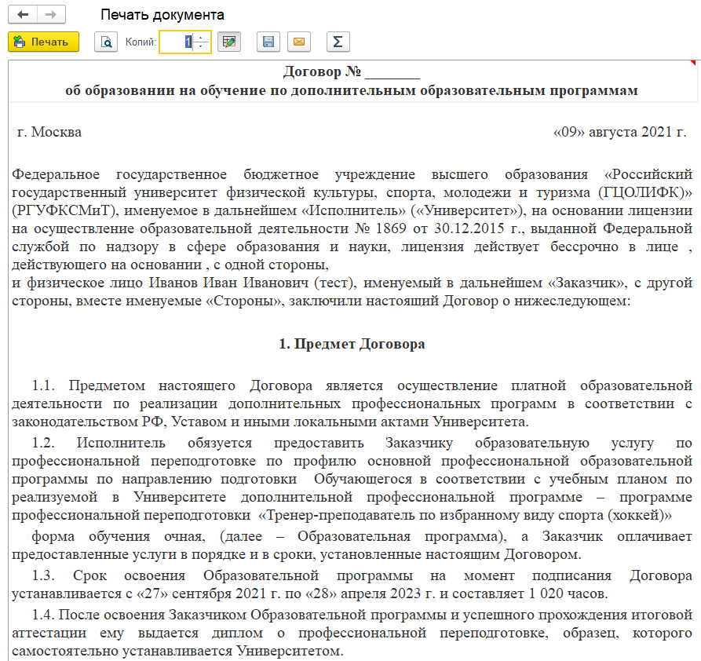
Опыт адаптации "1С:УУЦ" ИДО РГУФКСМиТ
Печатные формы и формы отчетности
n
x
1-2 февраля 2022 года
XXII международная научно-практическая конференция НОВЫЕ ИНФОРМАЦИОННЫЕ ТЕХНОЛОГИИ В ОБРАЗОВАНИИ
15

Slide 16
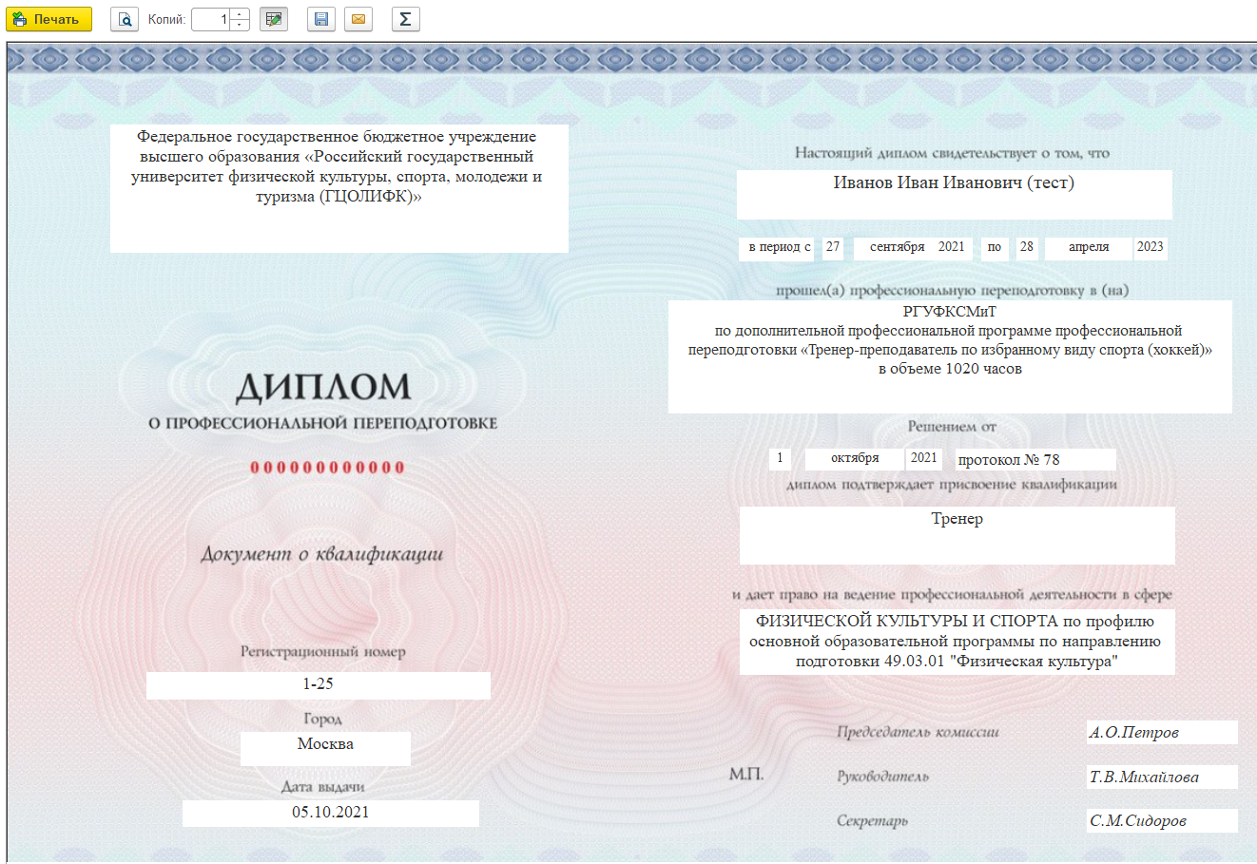
Опыт адаптации "1С:УУЦ" ИДО РГУФКСМиТ
Документы об образовании
1-2 февраля 2022 года
XXII международная научно-практическая конференция НОВЫЕ ИНФОРМАЦИОННЫЕ ТЕХНОЛОГИИ В ОБРАЗОВАНИИ
16

Slide 17
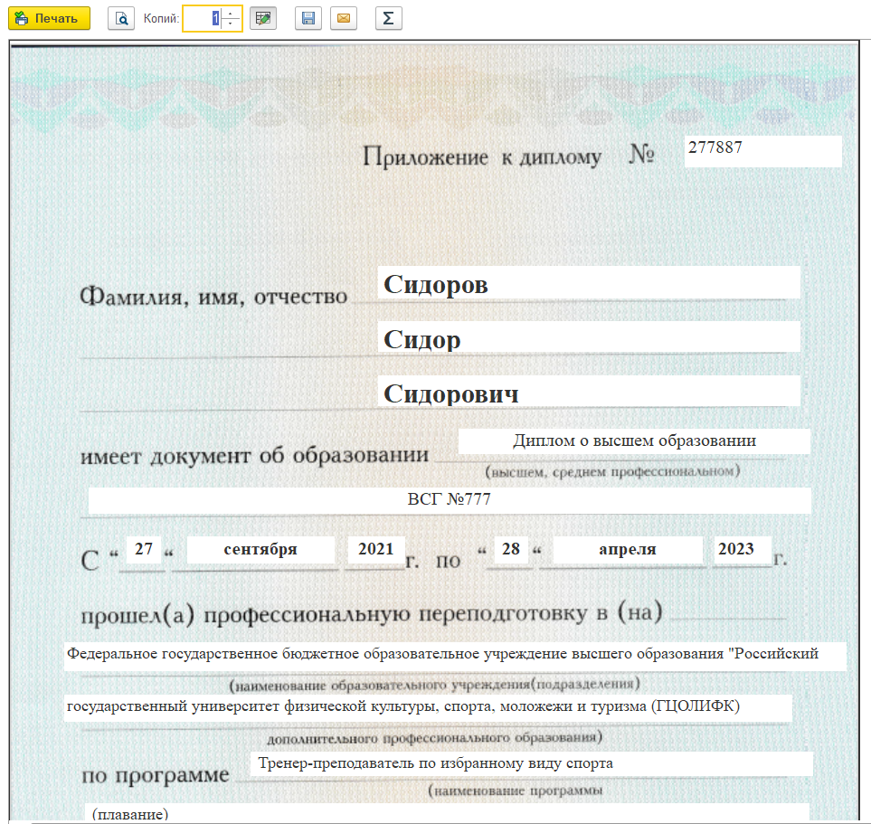
Опыт адаптации "1С:УУЦ" ИДО РГУФКСМиТ
Документы об образовании
1-2 февраля 2022 года
XXII международная научно-практическая конференция НОВЫЕ ИНФОРМАЦИОННЫЕ ТЕХНОЛОГИИ В ОБРАЗОВАНИИ
17

Slide 18
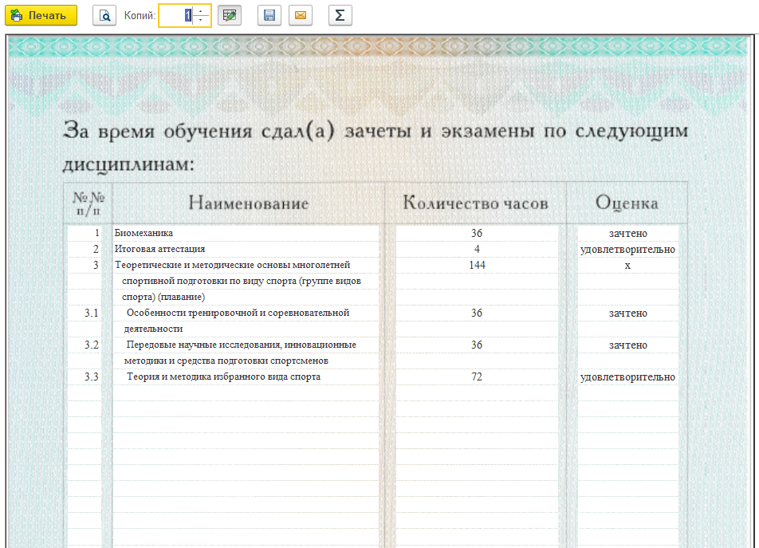
Опыт адаптации "1С:УУЦ" ИДО РГУФКСМиТ
Документы об образовании
1-2 февраля 2022 года
XXII международная научно-практическая конференция НОВЫЕ ИНФОРМАЦИОННЫЕ ТЕХНОЛОГИИ В ОБРАЗОВАНИИ
18

Slide 19
Опыт адаптации "1С:УУЦ" ИДО РГУФКСМиТ
ВЦ «Элайн» ГК «Промавтоматика»
Тел.: (4912) 50-10-20, (903) 837-19-91
Email: info@1c-pa.ru, ivakhtin@1c-pa.ru
Skype: ivakhtin
www.1c-pa.ru
1-2 февраля 2022 года
XXII международная научно-практическая конференция НОВЫЕ ИНФОРМАЦИОННЫЕ ТЕХНОЛОГИИ В ОБРАЗОВАНИИ
19

Slide 20
СПАСИБО ЗА ВНИМАНИЕ!

